Slide 1



פרויקט סוף קורס
דניאל ונטורה
עומר חזן
"מבוא למדעי הנתונים" - 67008

Slide 2

רעיון הפרויקט
הפרויקט שלנו עוסק בנתוני ביקורות מאתר "מידרג" – אתר המאגד שלל בעלי מקצוע ממגוון רחב של ענפי שירות כגון: שיפוצניקים, מוסכים, מיזוג אוויר, הדברות, איטום ועוד.
מאחר והאתר מכיל 117 ענפים שונים, נרצה להתמקד בכמה ענפים עיקריים:
דודי שמש וחשמל
התקנה ותיקון מזגנים
מוסכים
שרותי אינסטלציה
שרותי הובלות
שרותי מנעולנים
האם ניתן לחזות מגמת צריכה בענפי שירות מסוימים

Slide 3





שלבי הפרויקט
הרכשת נתונים
טיפול בנתונים
ניתוח נתונים מתקדם (EDA)
למידת מכונה
סיכום ומסקנות

Slide 4
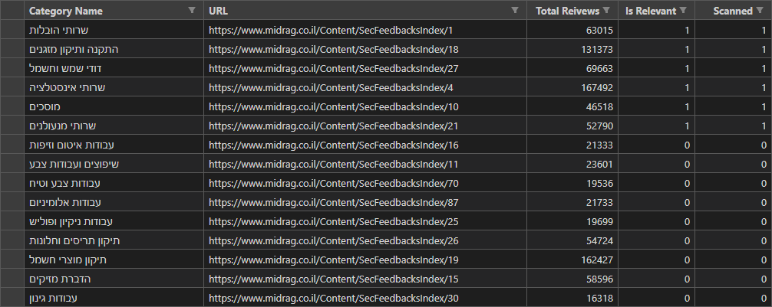
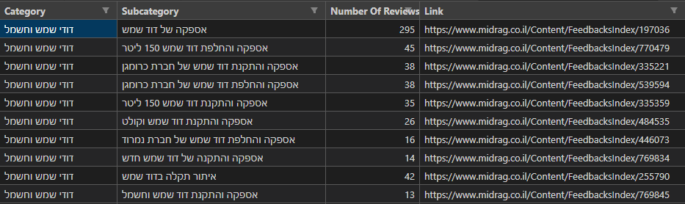
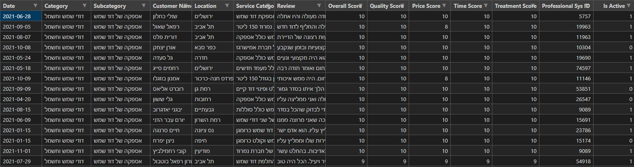
הרכשת נתונים
שלב 1 – נבין כיצד ניתן לרכוש את הנתונים
באמצעות Selenium בנינו שלושה Crawlers שונים שעובדים בסדר כרונולוגי:
שליפה ושמירת הלינקים של כל הענפים
שליפה ושמירת הלינקים עבור "אינדקס חוות הדעת" של כל תתי-התחומים לכל ענף (תתי-תחומים לפי סדר א-ב)
שליפה ושמירת כל הביקורות מכל לינק של תת-תחום.
Crawler
2
Crawler
1
אינדקס חוות דעת
Crawler
3

Slide 5
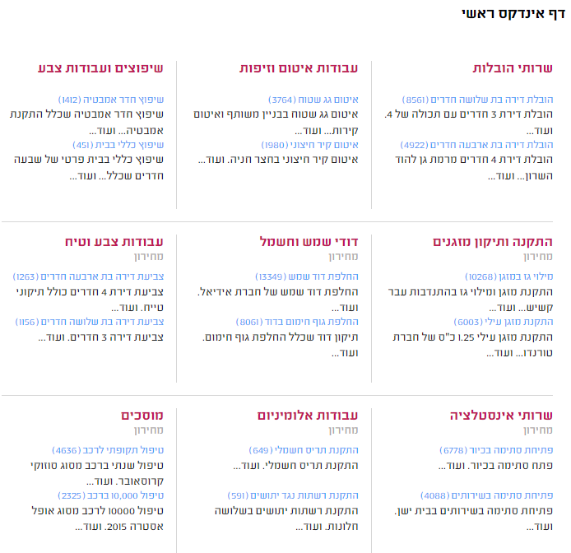
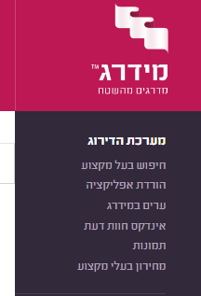

הרכשת נתונים
שלב 2 – ביצוע ההרכשה - Crawler ראשון
תחת "אינדקס חוות דעות" נמצאים כל הענפים באתר מידרג.
מאחר ורצינו להיות דינאמיים בבחירת הענפים שלנו, רצינו לשמור את הלינקים לאינדקסים של כל הענפים.
ה-Crawler רץ על הדף ושומר את כל הלינקים בטבלת נתונים בשם "all_categories".
2
1
Is Relevant – משתנה המצביע על בחירת הענפים שרצינו והוגדר ידני על-ידינו באמצעות '1'.
Scanned – משתנה שמצביע האם הלינק של הענף נסרק על-ידי ה-Crawler השני

Slide 6
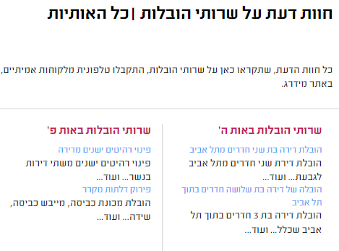
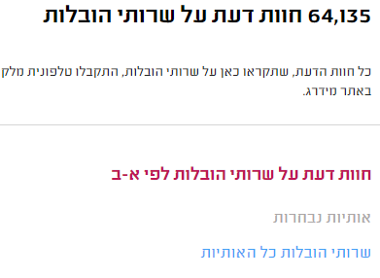
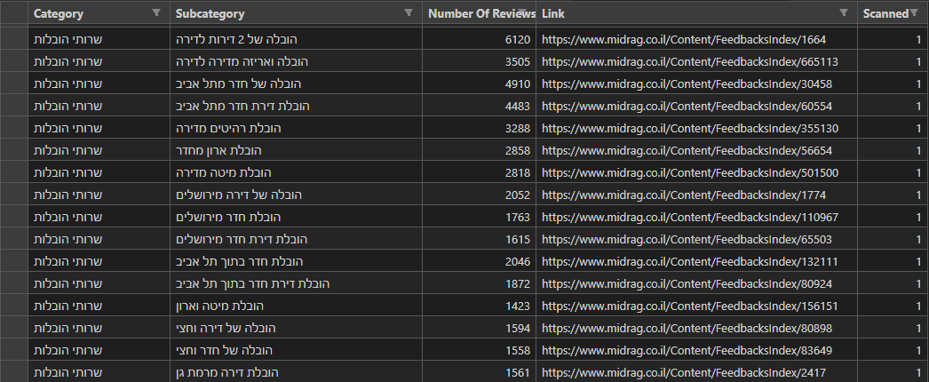
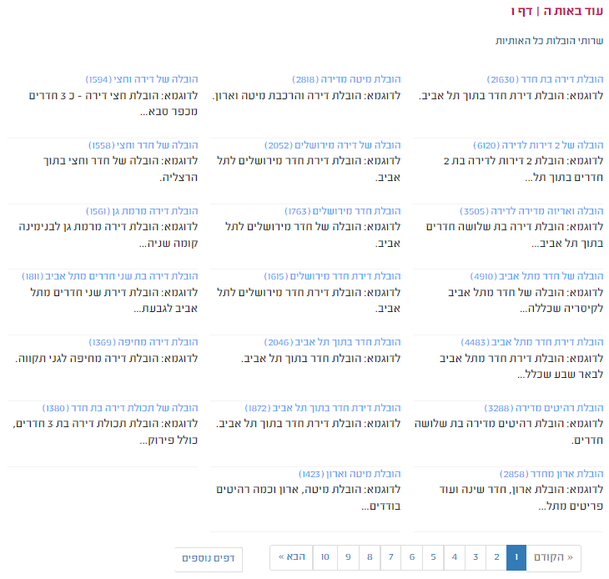
הרכשת נתונים
שלב 2 – ביצוע ההרכשה - Crawler שני
2
1
לאחר שמירת כל הלינקים של הענפים, נרוץ על כל לינק ונבצע את ה-Crawler השני.
ה-Crawler ייכנס ללינק ← ילחץ על '{שם הענף} כל האותיות' ← ישמור עבור כל עמוד את כל הלינקים לטבלת נתונים בשם "all_subcategories".
3
Scanned – משתנה שמצביע האם הלינק של התת-תחום נסרק על-ידי ה-Crawler השלישי

Slide 7
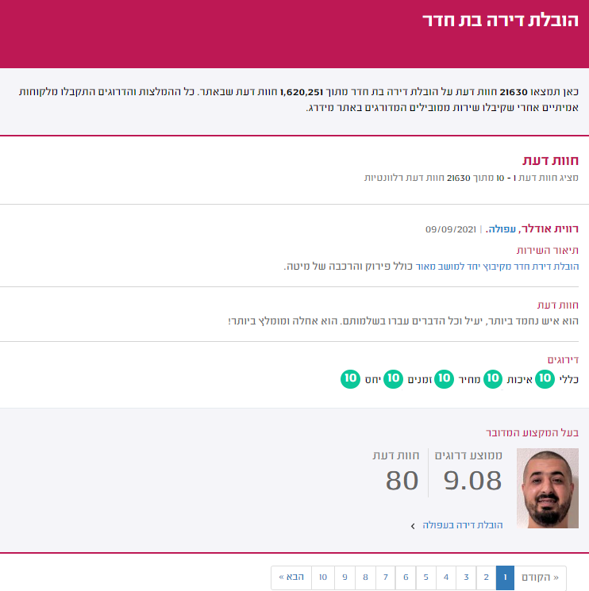
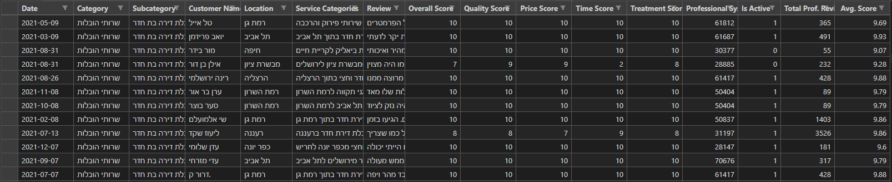
הרכשת נתונים
1
שלב 2 – ביצוע ההרכשה - Crawler שלישי
לאחר שמירת כל הלינקים של תתי-התחומים, נרוץ על כל לינק ונבצע את ה-Crawler השלישי.
ה-Crawler ייכנס ללינק, יעבור על כל עמוד, ויוסיף את הביקורות לטבלת נתונים בשם "reviews".
המשך העמוד עם עוד 9 ביקורות (סה"כ 10 בעמוד)

Slide 8
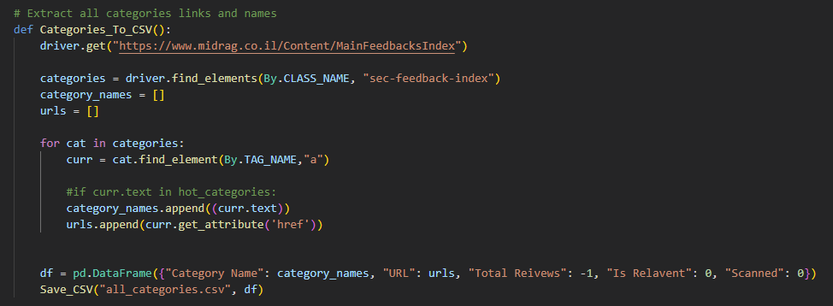
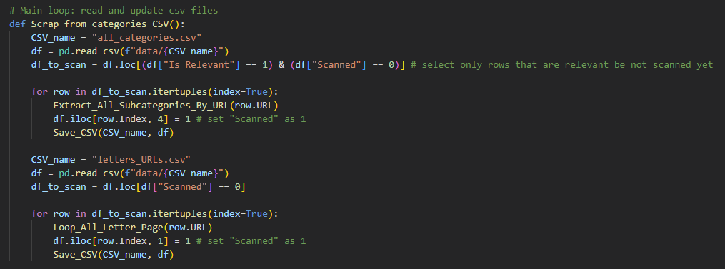
הרכשת נתונים
Crawler ראשון - קוד
מקור קוד ה-Crawlers crawling.ipynb
Crawler שני - קוד
*חשוב לציין*
ה-Crawler תמיד ימשיך לרוץ מאותה נקודה במידה ונתקע/עצר וזאת בזכות המשתנה Scanned
שמירה זמנית של כל עמודי תתי התחומים לפי אותיות א-ב
שמירה של כל הלינקים של תתי-התחומים בטבלת הנתונים הראשית "all_subcategories"

Slide 9
הרכשת נתונים
Crawler שלישי - קוד
*חשוב לציין*
ה-Crawler אוסף בכל עמוד 10 ביקורות שונות. על-מנת למנוע ממנו לקרוס בזמן הריצה נאלצנו לזהות 'תוך-כדי-ריצה' מקרי קצה בהם הוא קורס.
להלן חלק ממקרי הקצה שנתקלנו בהם:
- טיפול בשמות לקוחות וערים חסרים
- טיפול בדירוג חסר
- טיפול בחלק מהמקרים בהן היו פחות מ-10 ביקורות בעמוד אחד (העמוד האחרון, או אפילו באמצע)
מאחר והקוד ארוך למדי, תוכלו לצפות בו דרך הקובץ בצורה נוחה וברורה יותר ☺

Slide 10
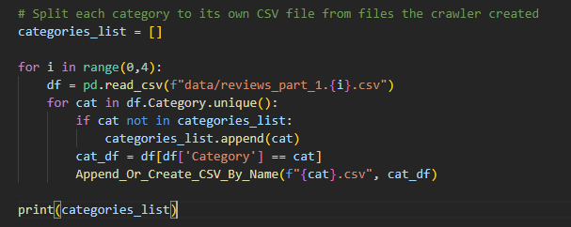
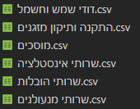
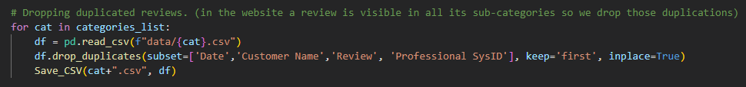
טיפול בנתונים
חלוקת נתוני הביקורות לקבצים לפי ענפים
טיפול בביקורות משוכפלות
לאחר ההרכשה הבחנו בכמות עצומה של ביקורות בסדר גודל של 1.2 מיליון. חשנו שישנם שכפולים בגלל שאותה ביקורת מופיעה בכמה תתי-תחומים שונים. לאחר מחיקת הביקורות הכפולות נשארנו עם 327 אלף, כמעט 3/4 מהביקורות נפלו בסינון הזה.

Slide 11
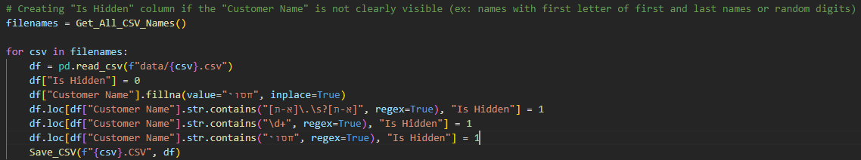
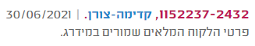
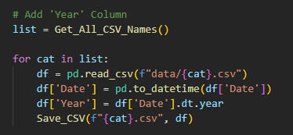
טיפול בנתונים
טיפול בלקוחות שפרטיהם חסויים
בשלב ה-EDA נוכחנו לראות שחלק נכבד מהלקוחות חסויים (41%). הכוונה היא ששמותיהם מוצגים או כמס' סידורי של הלקוח במערכת (לדוגמה: 181642-181642) או כראשי תיבות (לדוגמה: ד. ו.) או שבכלל ריקים.
מאחר ותופעה זאת מעניינת אותנו, נוסיף עמודה חדשה בשם “Is Hidden” המציינת האם הלקוח חסוי או גלוי.
הוספת עמודת Year (השנה של הביקורת)

Slide 12
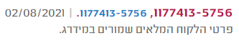
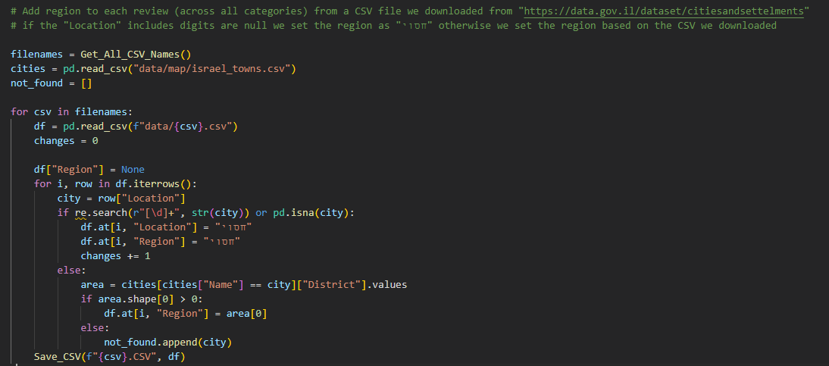
טיפול בנתונים
טיפול בלקוחות עם שמות ערים חסויות
ישנם לקוחות שלא רק השם שלהם חסוי, אלא גם העיר בה ניתן השירות, לכן החלטנו לשנות את כל השמות ערים החסויות ל-"חסוי" (ערכי ערים חסויות מוצגות במס' סידורי של הלקוח).
הוספת עמודת Region
כחלק מה-EDA רצינו לבנות גרף המציג את קצב צמיחת ביקורות לפי אזורים בארץ, אך בביקורות יש רק את שמות הערים, לכן החלטנו להשתמש במאגר נתונים של רשות האוכלוסין המכיל את כל הערים בישראל לפי אזורים ולפי כמות תושבים.

Slide 13
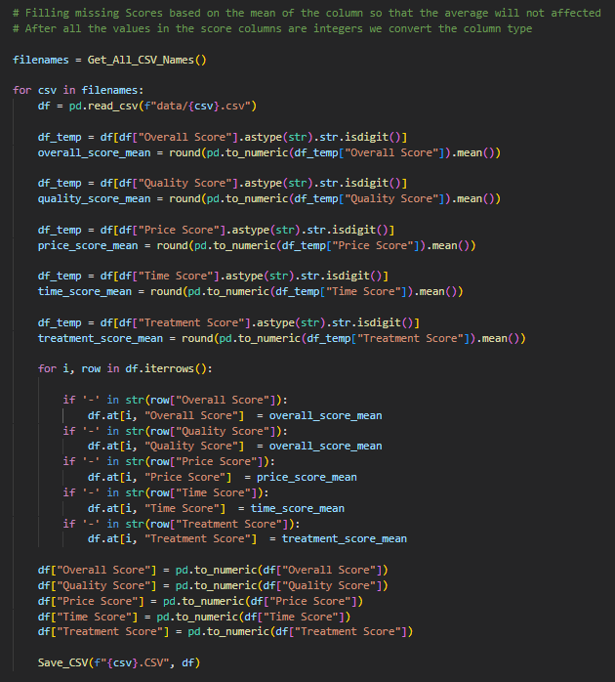
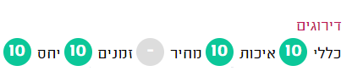
טיפול בנתונים
טיפול בדירוגי שירות חסרים
בשלב ה-EDA נוכחנו לראות שחלק מדירוגי השירות של הביקורת חסרים (מכילים '-' ולא 0-10). החלטנו להשלים את החוסרים באמצעות הממוצע של כל עמודת דירוג

Slide 14
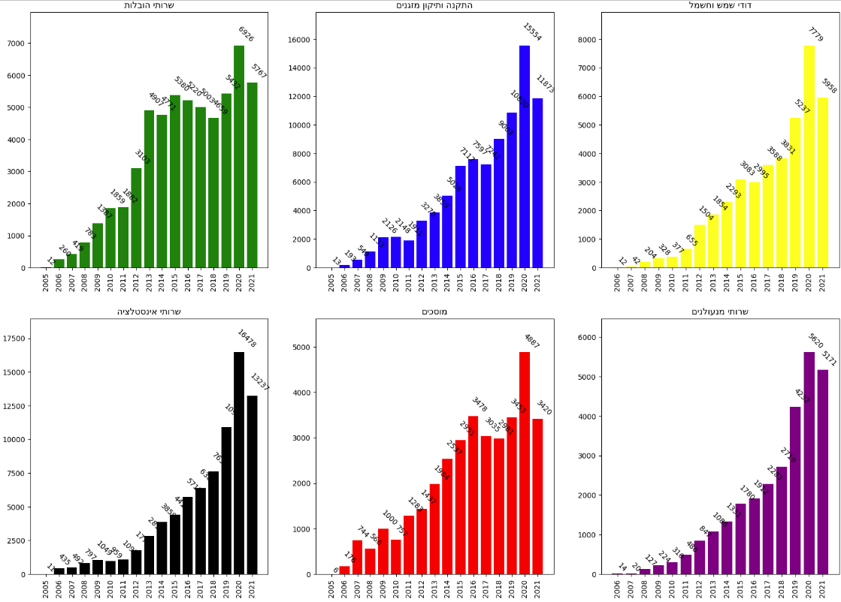
ניתוח נתונים מתקדם (EDA)
מספר ביקורות לפי שנים עבור כל ענף
מסקנה
שנת 2020 היא שנה בעייתית. מאחר והקורונה פרצה ב-2020 ניתן לראות שהסגרים יצרו לאנשים יותר זמן פנוי מה שהעלה משמעותית את צריכת השירותים בכל הענפים.

Slide 15
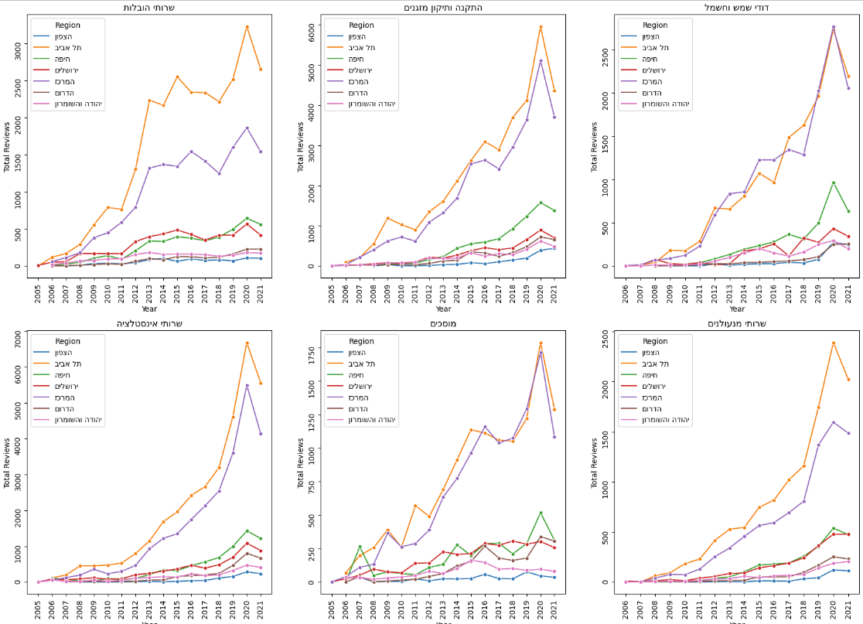
ניתוח נתונים מתקדם (EDA)
קצב צמיחה במספר ביקורות במשך השנים לפי אזורים עבור כל ענף
מסקנה
קל לראות שכמות הביקורות ב"תל אביב" וב"מרכז" מהווה נתח גדול מסך כל הביקורות.
בנוסף, ניתן לראות שהשימוש באתר מידרג פחות נפוץ בשאר באזורים האחרים.

Slide 16
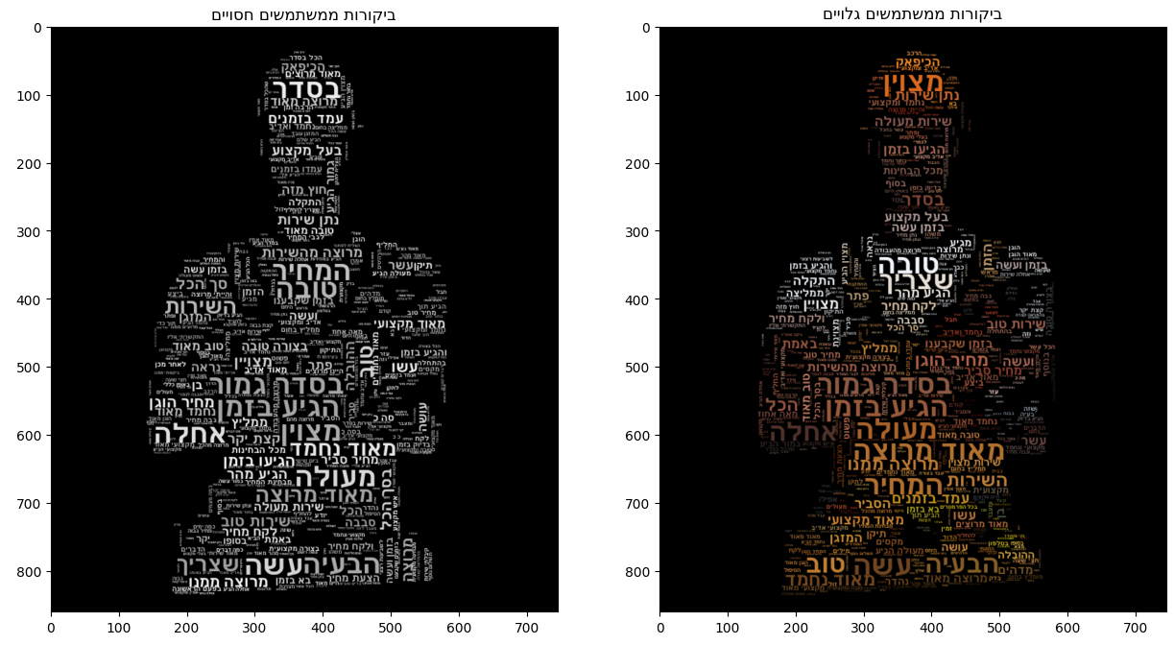
ניתוח נתונים מתקדם (EDA)
הצגת שכיחות של מילים בביקורות
ההשוואה היא בין ביקורות של לקוחות גלויים לחסויים (המילים בונות תמונה של בעל מקצוע)
מסקנה
אין הבדל מהותי בין המילים בהן משתמשים לקוחות חסויים לבין לקוחות גלויים, וזאת גם לאחר ניסיונות מרובים להבליט את השוני.
ציפינו לראות יותר מילים שליליות מאחר והאצבע יותר קלה על המקלדת כאשר אתה אנונימי, למשל כמו טוקבקיסטים.

Slide 17
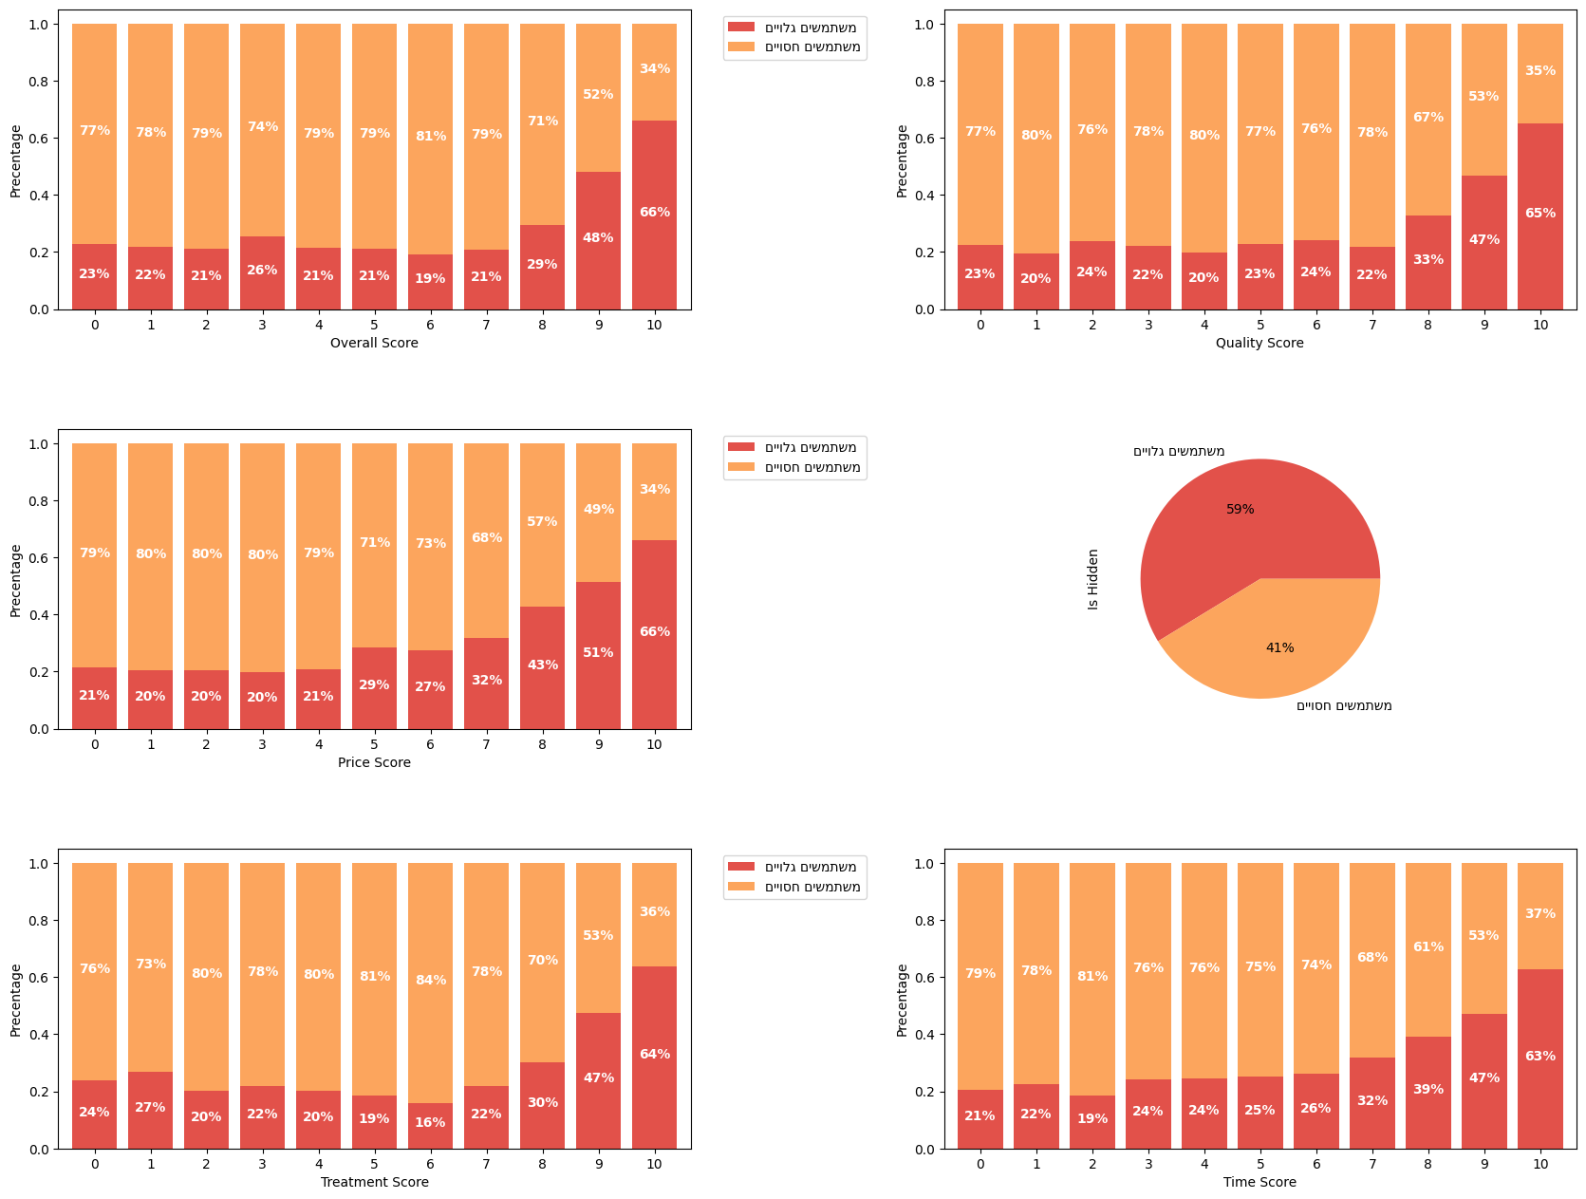
ניתוח נתונים מתקדם (EDA)
השוואת דירוגי הביקורות בין לקוחות גלויים לחסויים לפי כל תחום דירוג
מסקנה
מהגרפים ניתן להסיק כי לקוחות גלויים מהווים אחוז יותר גדול מהדירוגים 9-10 בכל תחומי הדירוגים (כללי, איכות, מחיר, יחס וזמנים).
אך לעומת זאת, בדירוגים 0-7 הנתח של דירוגי הלקוחות החסויים גובר על הגלויים, מה שמראה שמשתמשים חסויים לא חוסכים בדירוג שלילי.

Slide 18
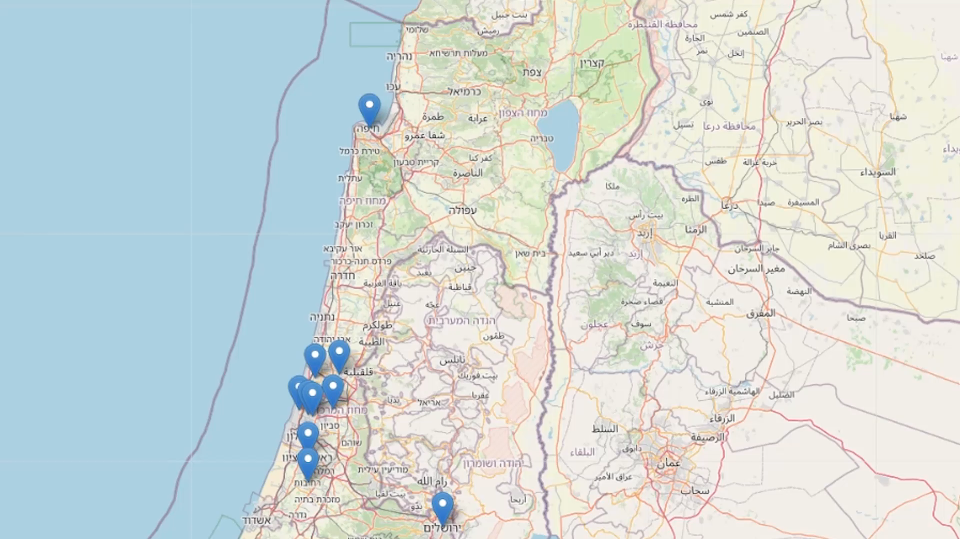
ניתוח נתונים מתקדם (EDA)
קצב צמיחת ביקורות לפי שנים ל-10 ערים בעלי כמות הביקורות הגדולה ביותר
נעשה שימוש בספריות Folium ו-Vincent להצגת מפת ארץ ישראל ו-API שמקבל שם עיר ומחזיר נקודת ציון

Slide 19
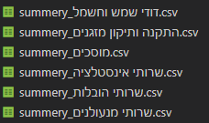
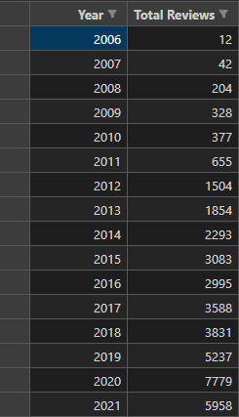
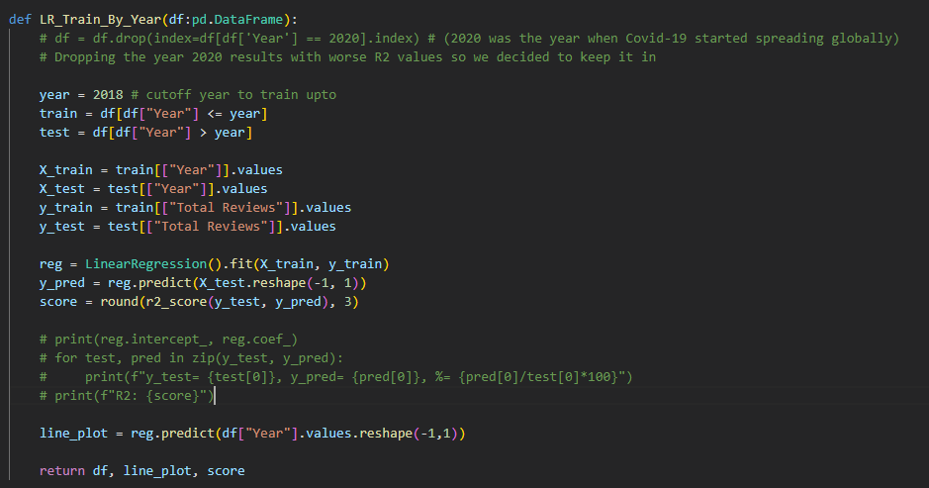
למידת מכונה
שלב 1 – תהליך בניית המודל והכנת נתונים
בהמשך לשאלת המחקר שלנו "האם ניתן לחזות מגמת צריכה בענפי שירות מסוימים", נרצה לבדוק האם ניתן לאמן מודל באופן הבא:
המודל יתאמן על מס' הביקורות לפי שנים עד שנת 2018.
המודל ינסה לחזות את מס' הביקורות לשנים 2019, 2020 ו-2021.
על-מנת לייעל את התהליך, יצרנו טבלת נתונים חדשה עבור כל ענף המכילה את מס' הביקורות לפי שנים הנקראות: “summery_{category_name}.csv”
וכעת, נוכל להשתמש במודל רגרסיה לינארית על בסיס ההנחיות שקבענו:

Slide 20
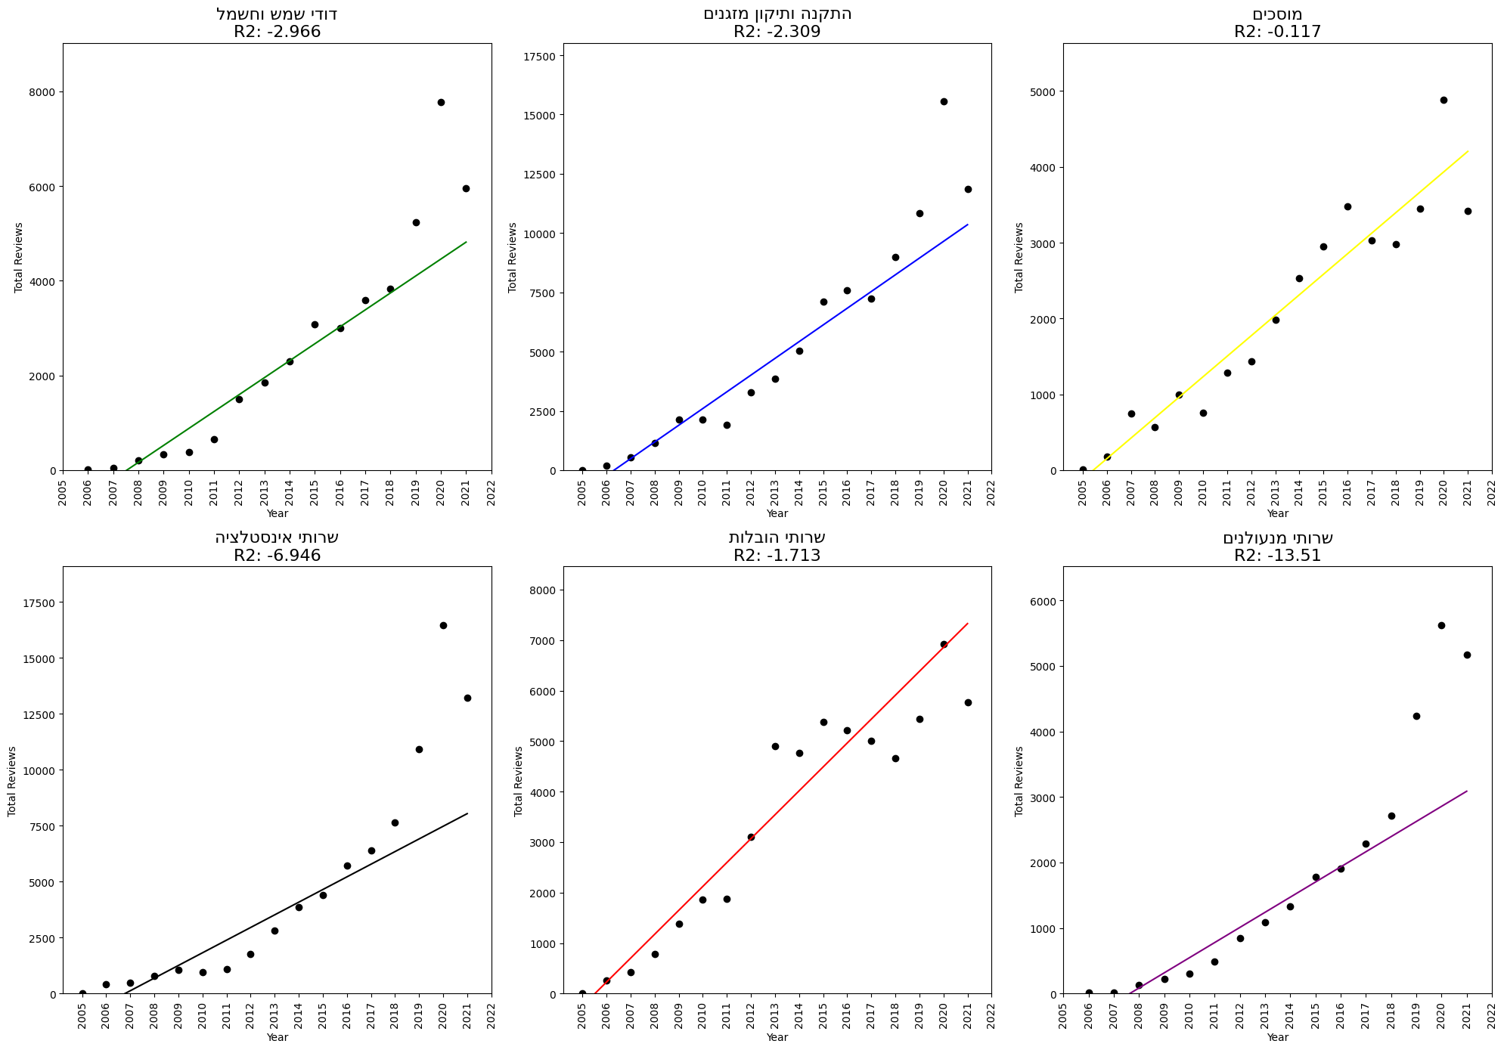
למידת מכונה
שלב 2 – הצגה גרפית והסקת מסקנות
מסקנה
ניתן לראות שהמודל לא מצליח לחזות בקירוב סביר את מס' הביקורות. יתרה על כך, ציון ה-R2 משקף שלא ניתן להסתמך על תוצאות החיזוי.
ולכן, החלטנו לנסות לאמן מודל חדש על מס' ביקורות לפי חודשים, מה שגם כשל וציון ה-R2 היה שלילי.

Slide 21

סיכום והסקת מסקנות

Slide 22


תודה על ההקשבה ☺

